Slide 1
Pingo
7팀 7려보시조
아이스 브레이킹 웹게임
안영진, 고석환, 김선우, 천수승, 최인태

Slide 2
Contents
001. 팀원 소개
002. 기획 배경
003. 프로젝트 소개
004. AI 설계
005. UCC
006. 시연
007. 기대효과

Slide 3
1
팀원 소개

Slide 4
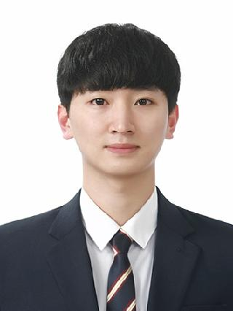
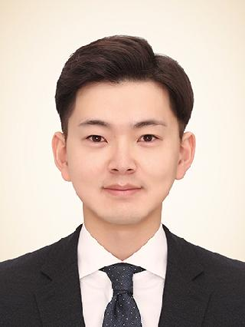

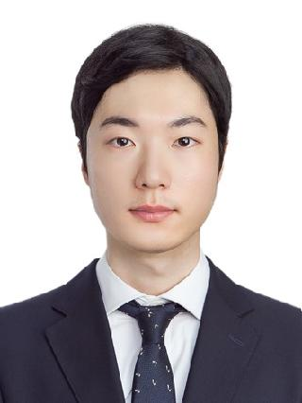
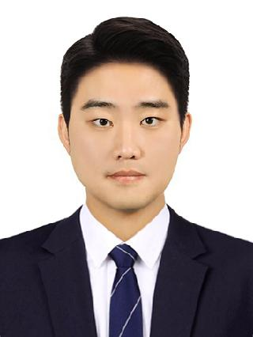
7려보시조
Web game for ice breaking
안영진
팀장
AI
천수승
FrontEnd
고석환
FrontEnd
최인태
BackEnd
FrontEnd
김선우
BackEnd
Notes:
대충 소개하는 내용

Slide 5
2
기획 배경

Slide 6
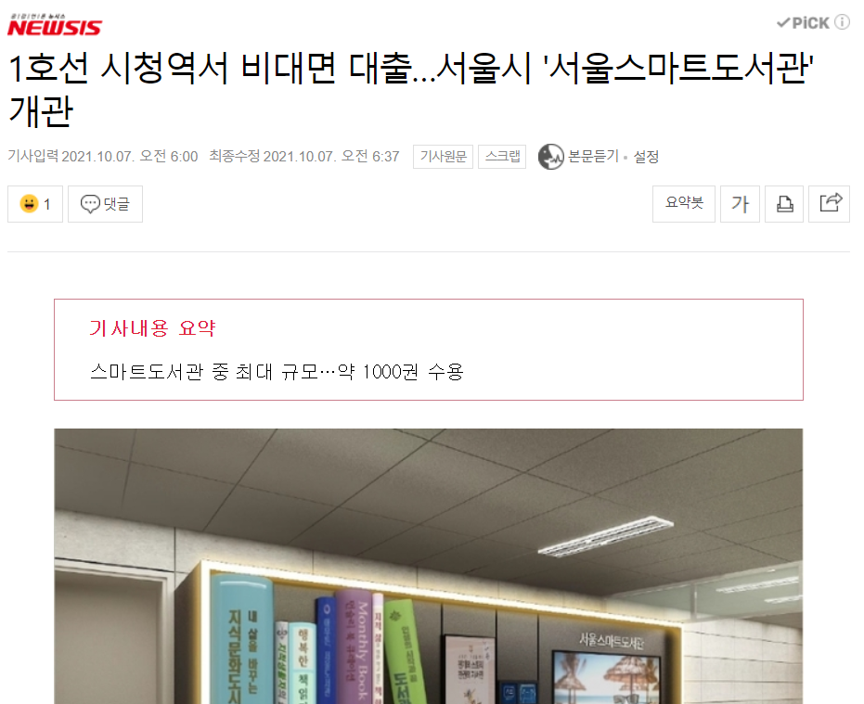
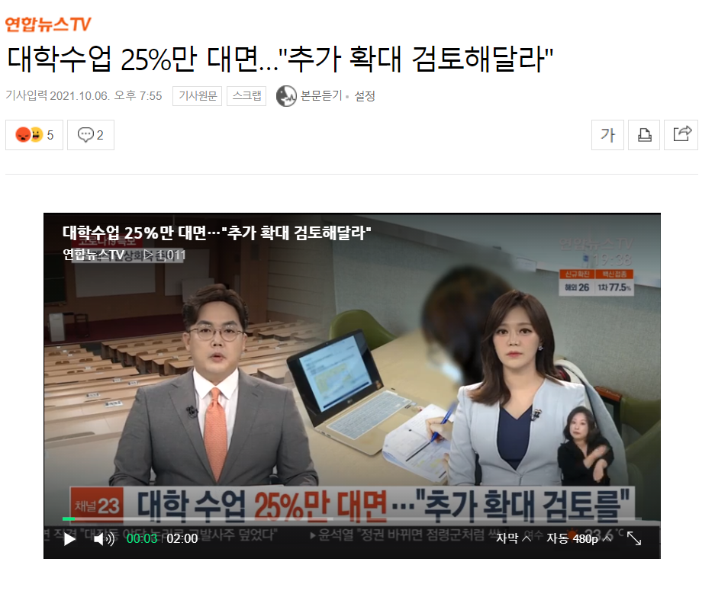
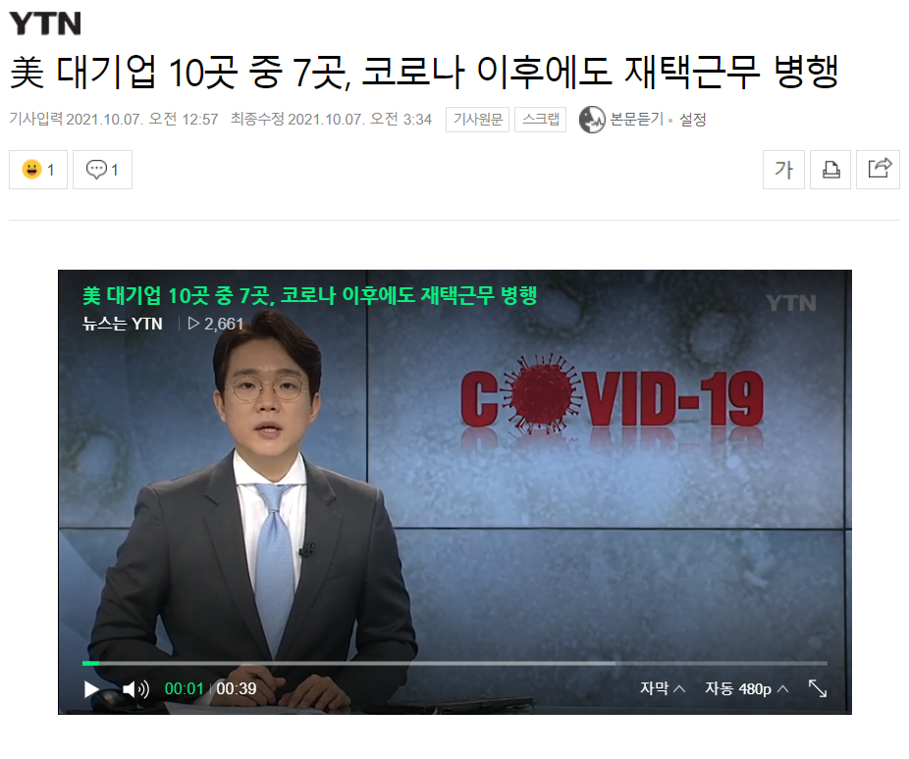
프로젝트 기획 의도
Web game for ice breaking
Notes:
대충 비대면이 트렌드라는 내용. 비대면 수업, 재택근무, 비대면 도서관 등…

Slide 7
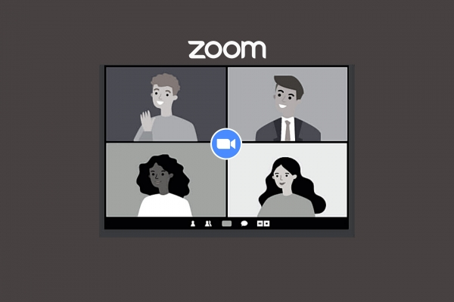


프로젝트 기획 의도
Web game for ice breaking
Notes:
비대면으로 만나면 어색하다는 내용

Slide 8
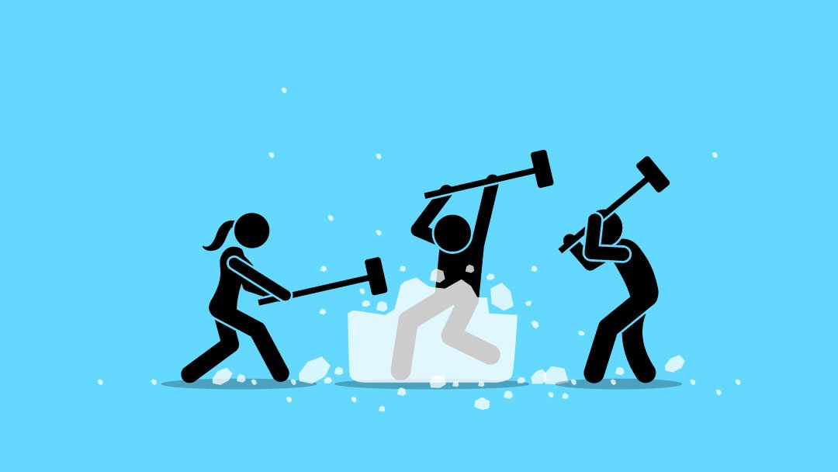
프로젝트 기획 의도
Web game for ice breaking
Notes:
그래서 이런 문제를 어떻게 해결할지 생각해보니 아이스 브레이킹이 매우 필요하다. 그래서 우리가 더 빠르게 더 쉽게 가까워 질 수 있는 아이스 브레이킹용 간단한 게임을 하나 만들었다.

Slide 9
3
프로젝트 소개

Slide 10
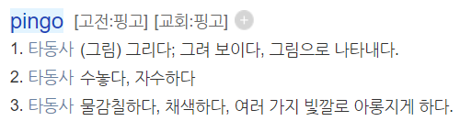
프로젝트 소개
Web game for ice breaking
Pingo
Notes:
핑고는 라틴어로 그리다라는 뜻이다. 솔직히 좀 있어보여서 썼음

Slide 11
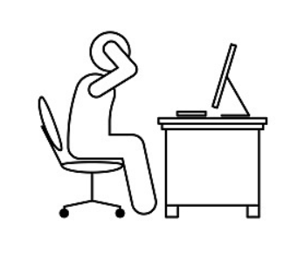
프로젝트 소개
Web game for ice breaking
간단한 게임 한판 하고싶을 뿐인데
회원가입이 뭐가 이렇게 복잡해?
Notes:
여기서부터는 게임의 특징 소개다. 우선 회원가입이 매우 쉽다.
기존의 게임들은 너무 많은 걸 요구한다. 아이디, 메일 확인이나 휴대폰 인증 등등
서비스 사용을 가로막는 것들 그래서 우리는 >> 다음화면

Slide 12
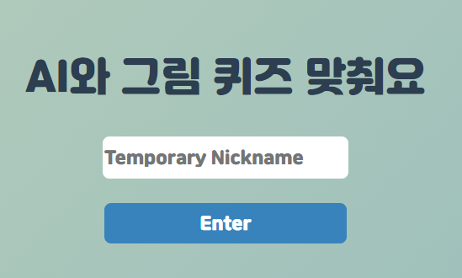
ONLY NICKNAME!
프로젝트 소개
Web game for ice breaking
Notes:
닉네임만 치고 들어가면 바로 게임을 즐길 수 있다. 간단해서 편하고, 개인정보를 입력하지 않아서 안전하다

Slide 13


MULTI PLAYER
프로젝트 소개
Web game for ice breaking
Notes:
아이스 브레이킹은 무엇보다도 멀티플레이가 중요하기 때문에
장고의 웹소켓 모듈인 장고 채널스를 사용하여 멀티플레이를 구현하였다

Slide 14
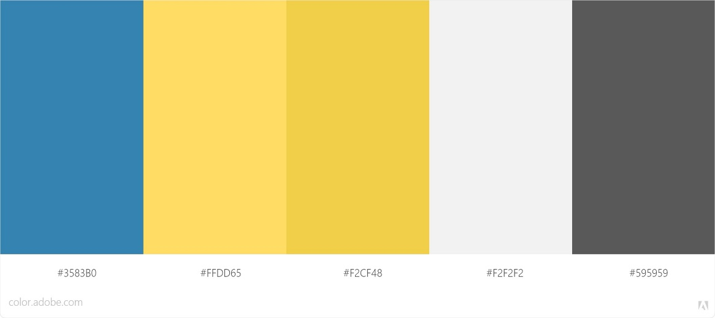


키컬러
프로젝트 소개
Web game for ice breaking
Notes:
장고의 웹소켓 모듈인 장고 채널스를 사용하여 멀티플레이를 구현하였다

Slide 15
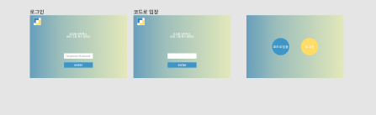
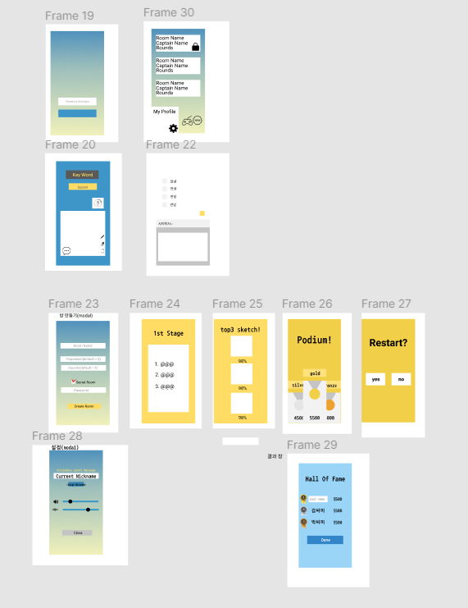
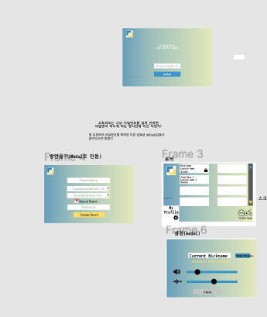
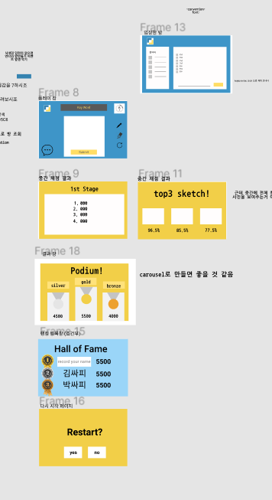
와이어 프레임
프로젝트 소개
Web game for ice breaking
Notes:
저희의 와이어 프레임 입니다. 로그인과 로비는 와이어프레임을 충실히 따라서 만들어습니다.
게임 플레이 부분에서는 가시성은 높이면서 눈은 덜 아프도록 색상을 조정하고 레이아웃을 변경해습니다.
모바일 버전을 지원하려고 했었습니다.
그림 그릴때 js 그림판을 사용하는데 마우스를 클릭하고 떼는 것을 이벤트로 감지해 그림을 그리기 때문에
모바일에선 그림을 그릴 수 없어서? 현재는 지원하지 않습니다.

Slide 16
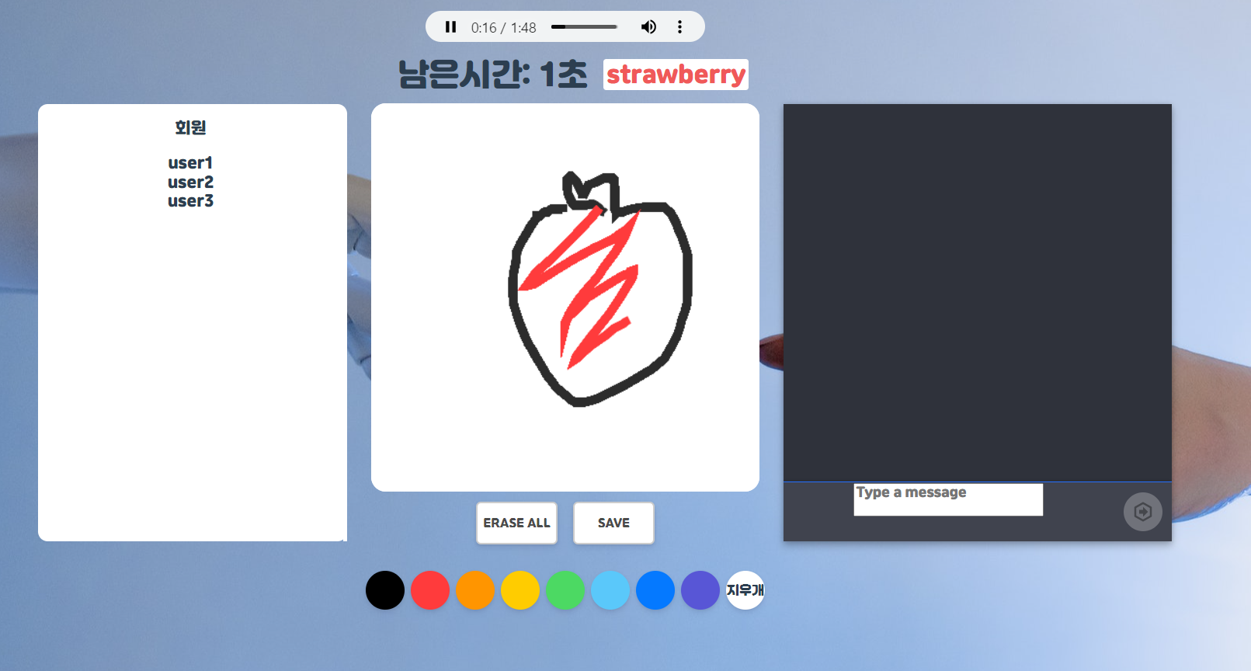
프로젝트 소개
Web game for ice breaking
Notes:
이렇게 여러명이서 게임하는 것을 볼 수 있다.

Slide 17


BY
프로젝트 소개
Web game for ice breaking
Notes:
그린 그림의 채점은 CNN 이미지 분류 모델로 진행 한다.

Slide 18
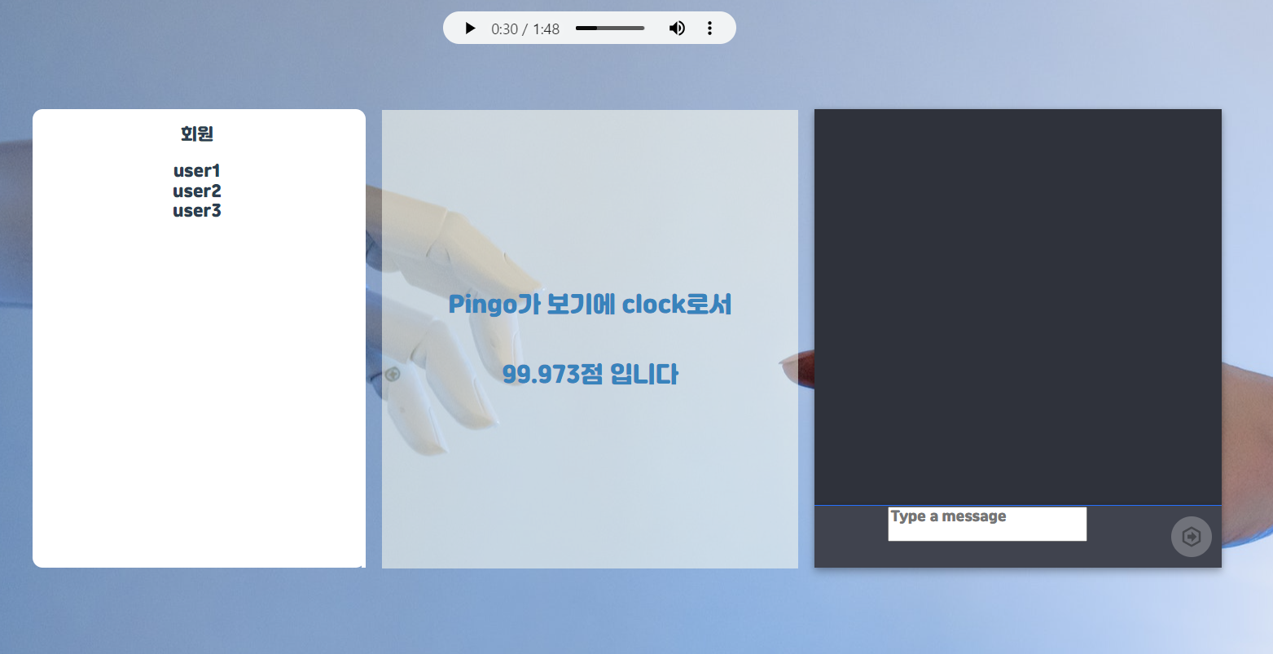
프로젝트 소개
Web game for ice breaking
Notes:
그림을 그리면 카테고리와 점수로 채점해준다

Slide 19
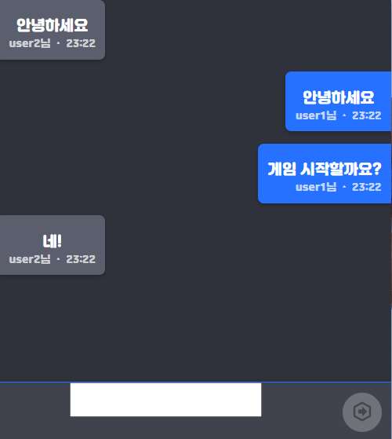

프로젝트 소개
Web game for ice breaking
Notes:
웹소켓을 통한 채팅도 구현하였다. 대기실과 게임중에 가능하다

Slide 20

프로젝트 소개
Web game for ice breaking
Notes:
초대 기능도 구현하였다. 초대받은 유저는 링크를 타고 들어오면 닉네임 입력후 바로 대기실에 접속할 수 있다.

Slide 21
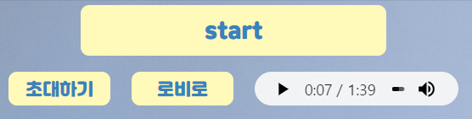
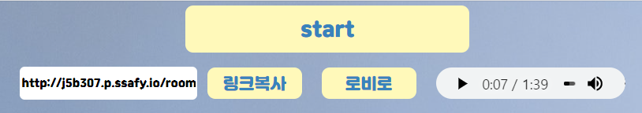
프로젝트 소개
Web game for ice breaking
Notes:
이렇게 초대하기 링크를 받아서 지인에게 보내주면 된다

Slide 22








프로젝트 구조
Web game for ice breaking
Notes:
유저가 nginx에 요청을 보내면 vue에서 요청을 받아서 Django rest framework 서버로 http 요청이나 websocket 요청을 넘겨준다. 장고는 rdb인 mysql이나 no sql 서버인 redis에서 데이터를 받아와서 다시 뷰에 보내고 뷰는 이것을 다시 유저에게 화면으로 넘겨준다.

Slide 23




배포 구조
Web game for ice breaking
Notes:
개발자가 깃에 푸시, 머지하면 깃랩에 웹훅으로 연결된 젠킨스에서 자동으로 프로젝트 빌드를 시작한다. 젠킨스에서 vue는 도커파일로 빌드하고 장고는 daphne를 이용해서 배포한다.

Slide 24
4
AI 설계

Slide 25
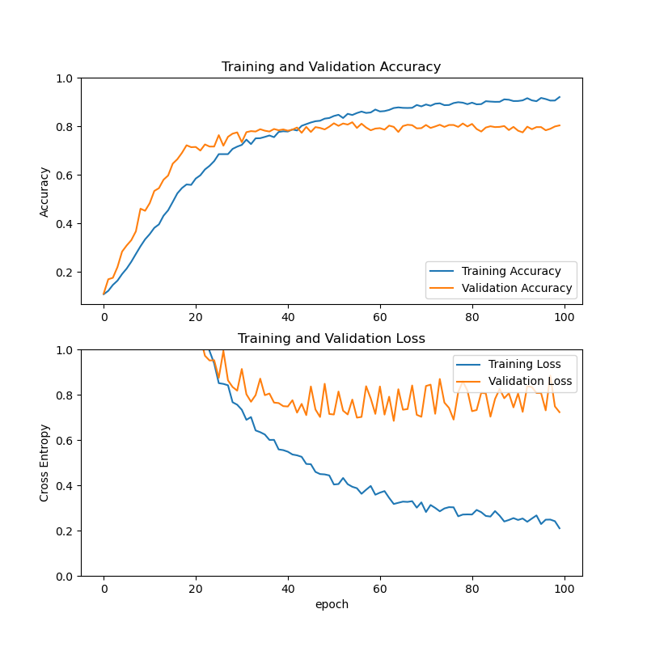
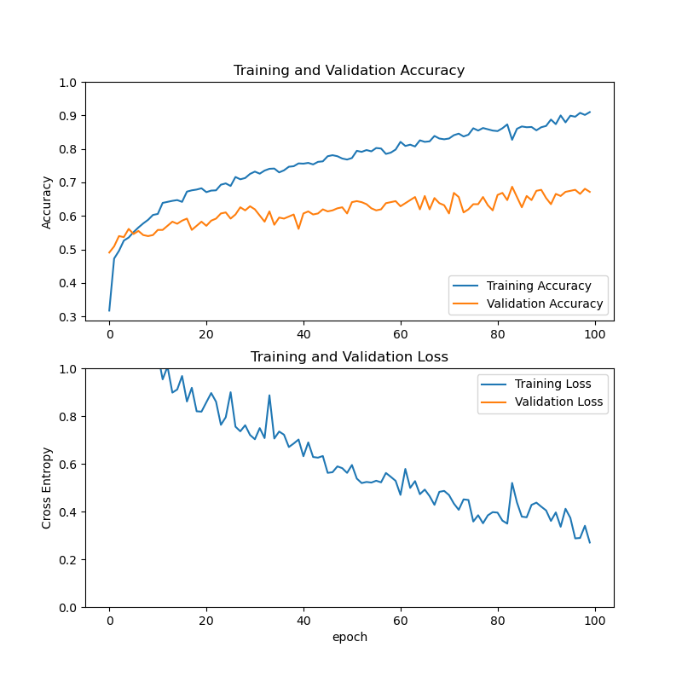
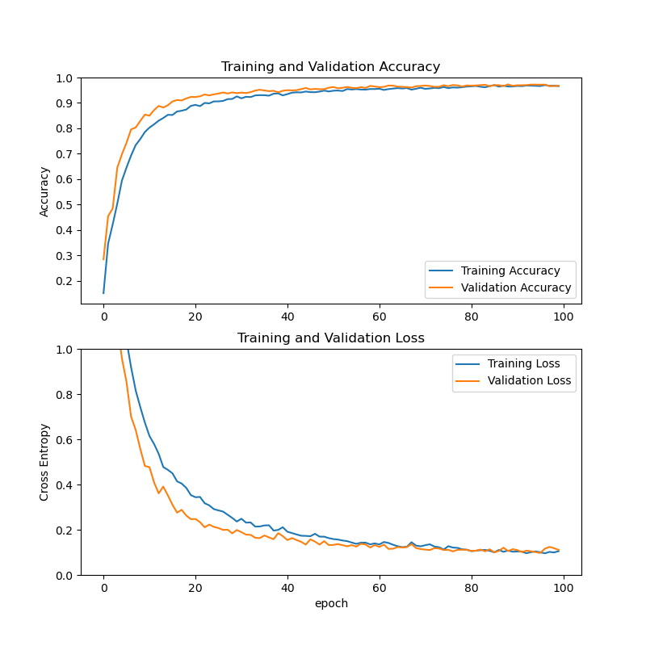
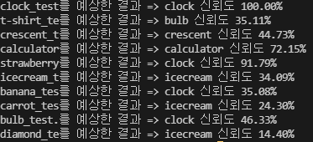
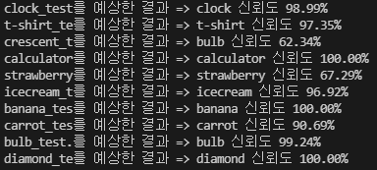
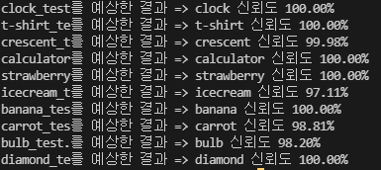
Accuracy : 67
AI 설계
Web game for ice breaking
Accuracy : 80
Accuracy : 96
Notes:
이미지 분류 모델을 만들기 위해 데이터셋을 가내 수공업으로 직접 만들고 CNN 모델을 설계하였다. 여기 그래프들은 모델을 개선해 나가면서 나온 그래프들이다. 첫번째 그래프는 클래스당 100개, 총 1000개의 이미지를 학습한 모델이고 정확도가 60에 수렴하였다.(위 그래프 참고) 데이터셋 개수를 6000개, 12000로 늘리고 모델을 개선하여 학습한 결과 정확도가 크게 향상되었다.
신뢰도가 뭐냐는 질문이 들어오면 :
그래프 밑의 결과는 모델이 직접 예측한 결과의 예시이다. 신뢰도는 예측 모델이 전체 확률을 100으로 두었을 때 각각의 클래스로 예측할 확률을 나타낸다. 즉, 모든 클래스의 신뢰도의 합은 100이 된다. 예를 모델이 아이스크림 사진을 분석하여 아이스크림으로 예측할 신뢰도가 34퍼센트라면 100에서 34를 뺀 66퍼센트는 다른 클래스들의 신뢰도의 합이 된다.

Slide 26
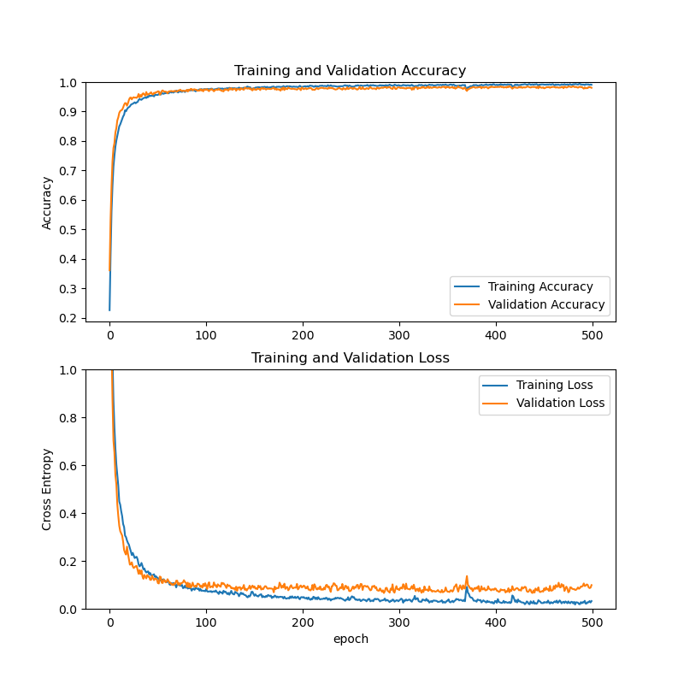
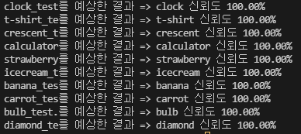
AI 설계
Web game for ice breaking
accuracy = 0.981
loss = 0.099
Notes:
이것은 현재 사용중인 모델이다. 98퍼센트의 정확도를 보여준다

Slide 27
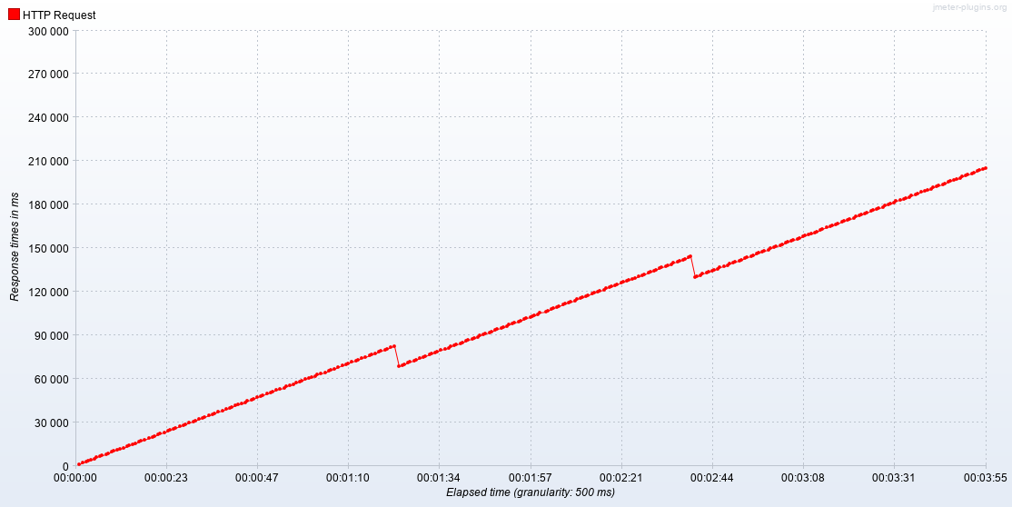
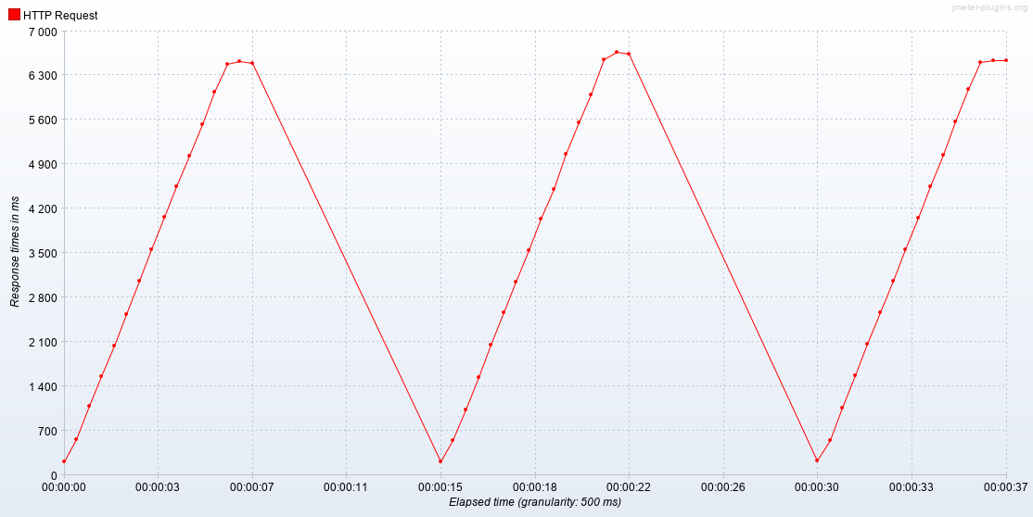
AI 설계
Web game for ice breaking
파일 입출력 개선
파일 입출력 개선 前
파일 입출력 개선 後
Notes:
멀티플레이를 위한 부하테스트에서 AI 예측 모델을 사용하는 API에 100개의 입력을 15초마다 보내서 성능을 테스트 해보니 15초내에 입력을 처리하지 못해서 응답 시간이 계속해서 누적되는 결과를 얻었다. 이를 해결하기 위해 점검해본 결과 API를 호출할 때마다 AI 예측 모델을 불러오고있었다. 이를 통해 파일 입출력에 많은 시간이 걸리는 것으로 예상하였다. 이후 모델을 한번의 로드로 전역변수처럼 메모리에 올려서 I/O를 줄이고 응답시간을 대폭 감소시킬 수 있었다. (개선후에는 100개 처리하는데 7초, 50개 처리하는데 최대 2.6초가 걸리므로 방 인원수를 50명으로 제한)

Slide 28


Cron Job
AI 설계
Web game for ice breaking
Do Update!
Notes:
모델의 성능 개선을 위해 모델링을 자동화하도록 설계하였다.
게임 진행에 따라 게임 플레이하면서 80점 이상인 그림들을 모아 하루에 한번씩 스케쥴러를 통해 확인하여 1000개가 넘어간다면 GPU서버로 보내 학습시키려고 했습니다. 그러나 해당 서비스는 리눅스용 vpn이 존재하지않기 때문에 파일을 전달하는 과정에 윈도우 vpn을 거쳐가야 했다. 이를 해결하기 위해 1000개 이상이라면 담당자에게 메일을 발송하여 담당자가 데이터를 직접 학습하는 반자동 시스템을 구현하였다.

Slide 29
5
UCC

Slide 30
UCC
Web game for ice breaking
Pingo

Slide 31
6
시연

Slide 32
시연
Web game for ice breaking
Pingo

Slide 33
7
기대효과

Slide 34
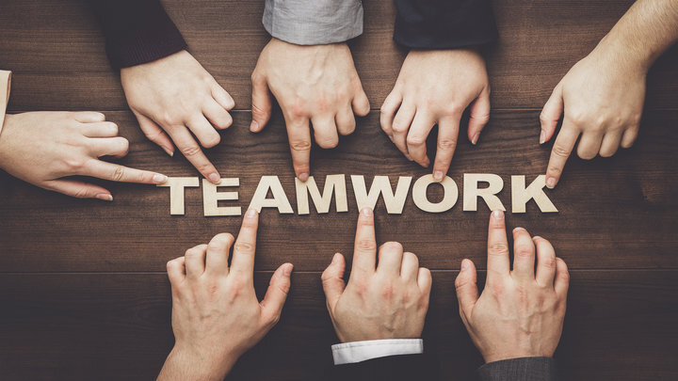
기대효과
Web game for ice breaking
Notes:
비대면 상황에서도 그림을 그리고 나눠 보면서 더 빠르고 더 쉽게 가까워 지는 것을 발견할 수 있었습니다. 따라서 저희 서비스는 팀워크 향상에 탁월한 효과를 가지고 있다고 말씀드릴 수 있습니다.

Slide 35
Q&A
Web game for ice breaking
Notes:
질문 안받는다

Slide 36


